Slide 1
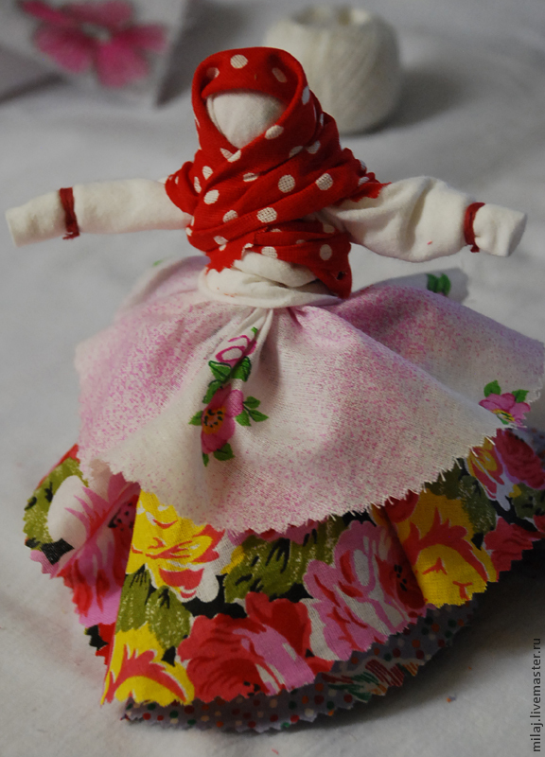



Slide 2
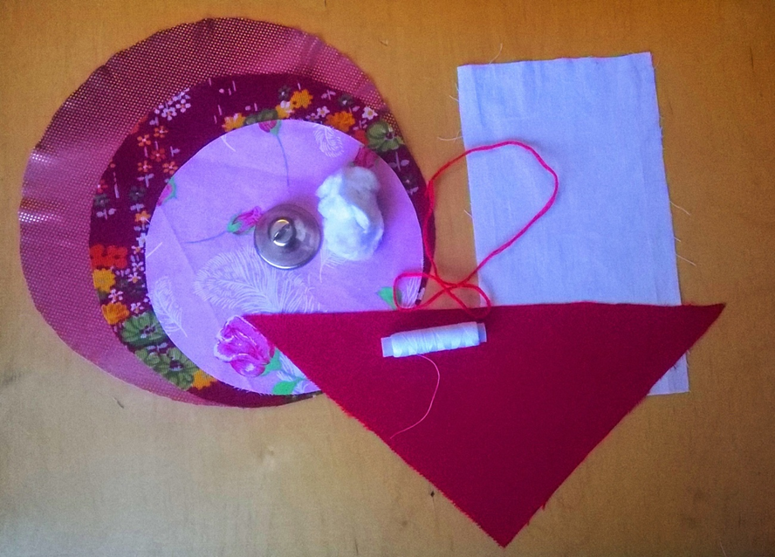

Матеріали:
3 кола з тканини діаметрами 16, 20, 24, см; прямокутник 12х21см; прямокутний трикутник сторонами 20, 20 см; нитки, наповнювач, дзвіночок.

Slide 3
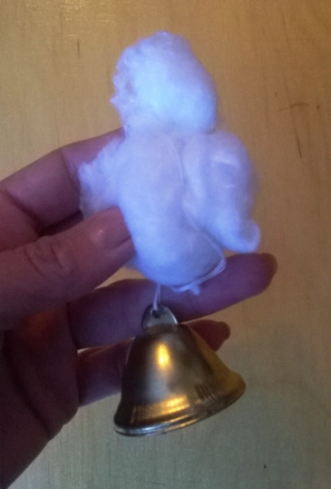
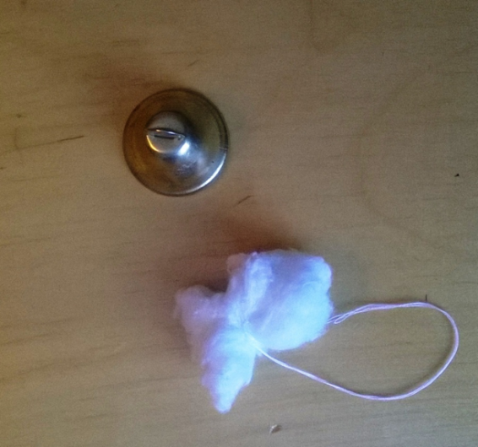
Прив’язати до наповнювача дзвіночок

Slide 4
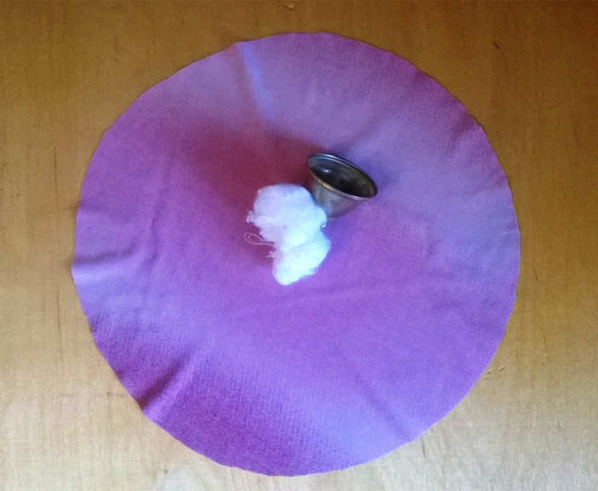
Вкласти наповнювач із дзвіночком в центр найбільшого кола.

Slide 5
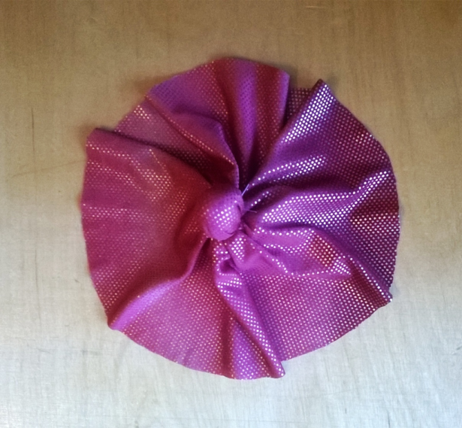
Сформувати голівку і обв’язати її ниткою.

Slide 6
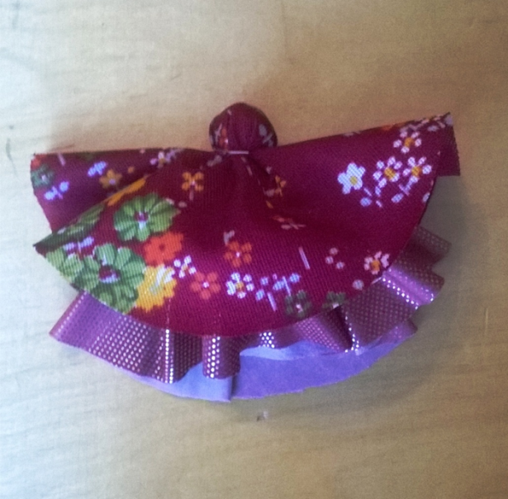
Накласти зверху середнє коло і обв’язати ниткою.

Slide 7
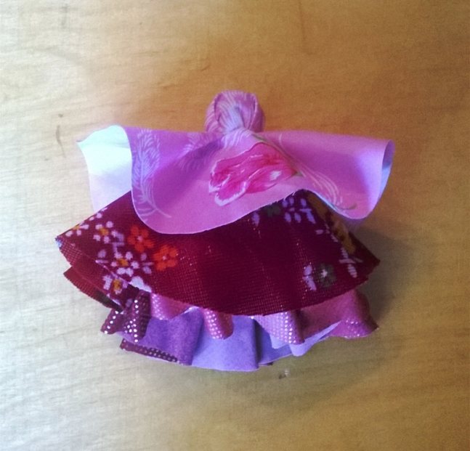
Викласти на центр малого кола та знову обв’язати ниткою.

Slide 8
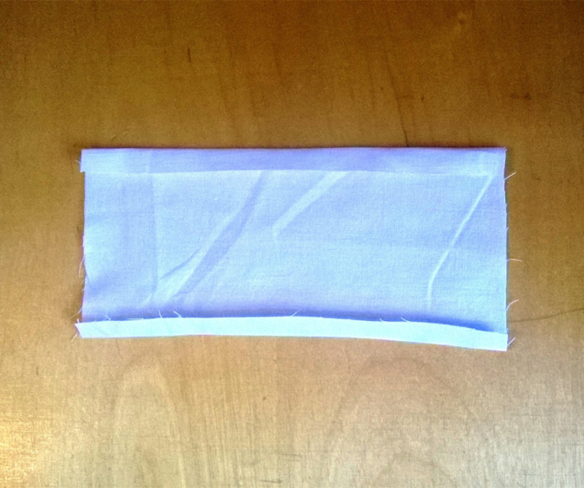
Прямокутну тканину загнути з обох сторін на 1 см.

Slide 9
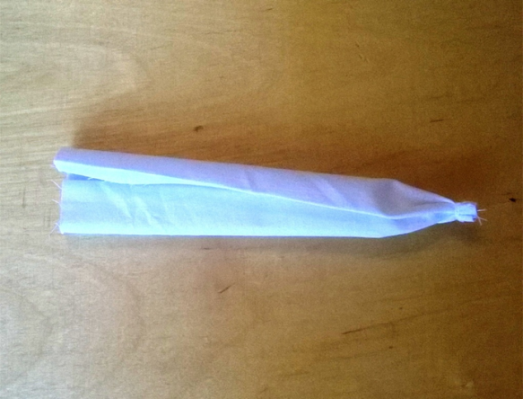
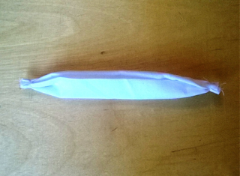
Скрутити і зав’язати ниткою на краях.

Slide 10
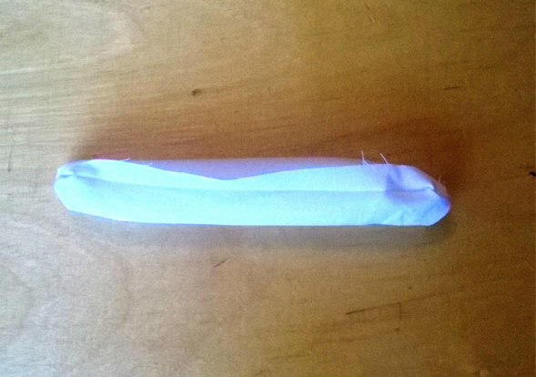
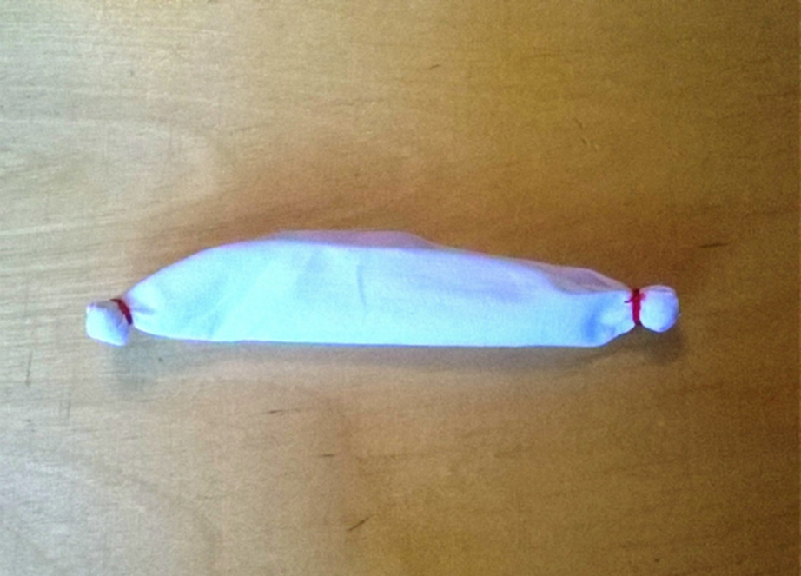
Вивернути і знову обв’язати ниткою.

Slide 11
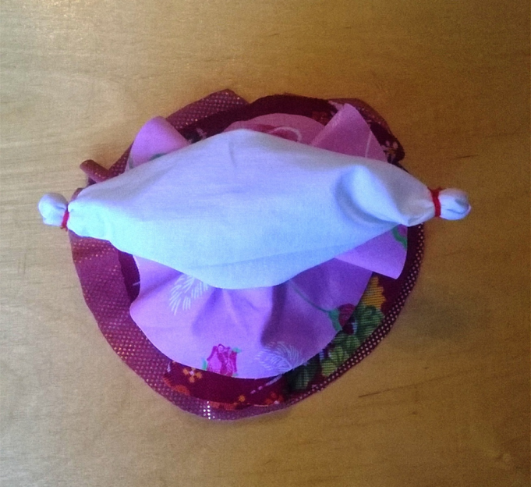
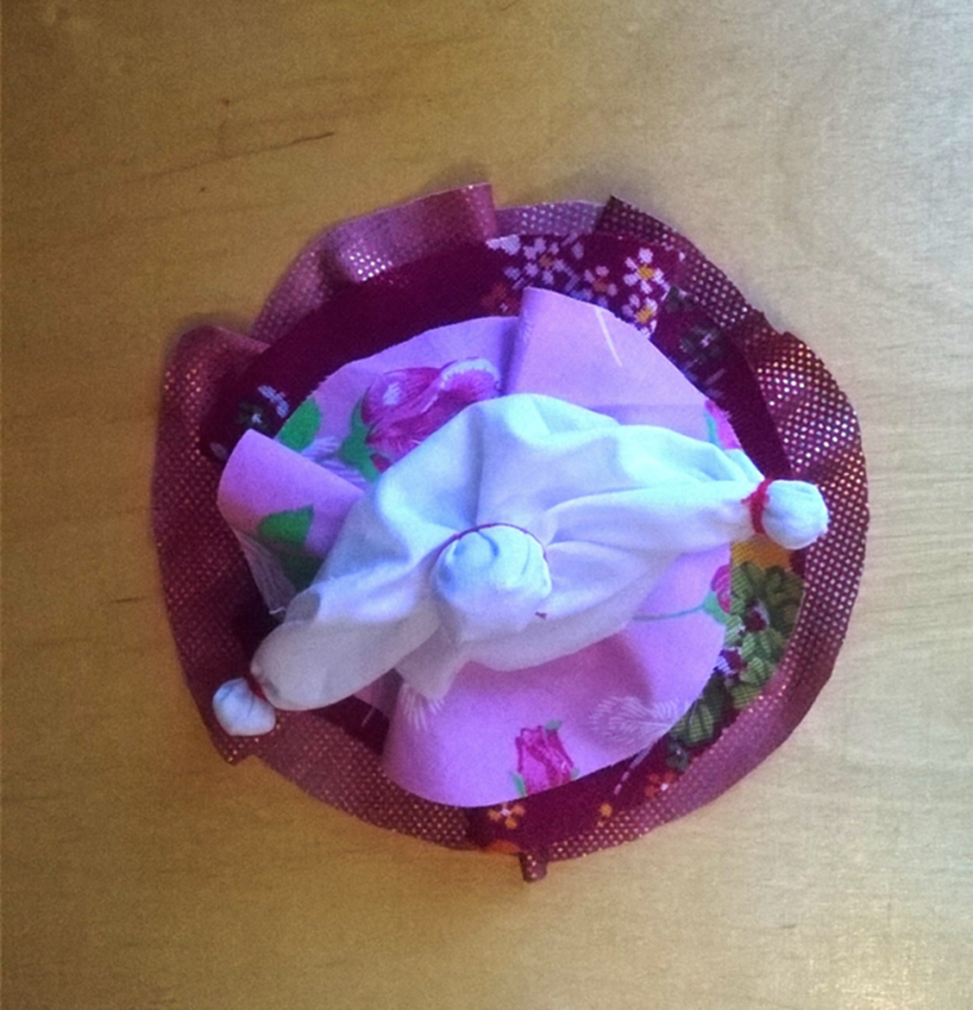
Одягнути ручки на голову.
Обв’язати ниткою голову.

Slide 12
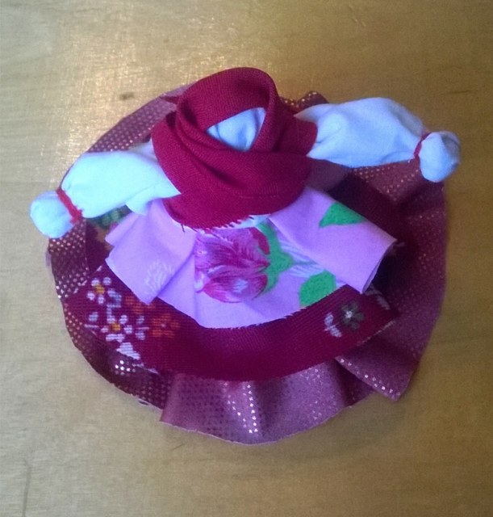
Одягнути хустку, просунути її кінці під ручки і зав’язати її.

Slide 13
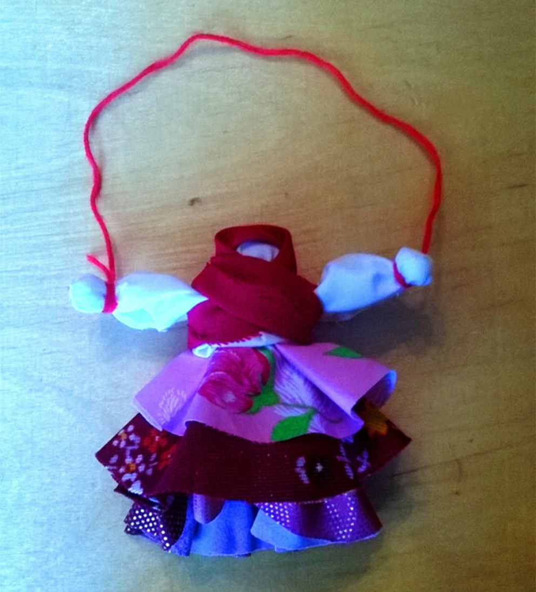
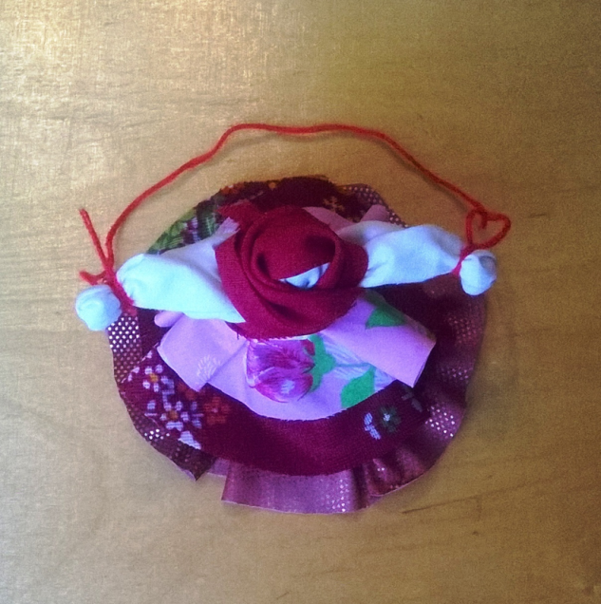
Прив’язати до рук нитку.

Slide 14

Лялька добрих побажань готова!

